Slide 1
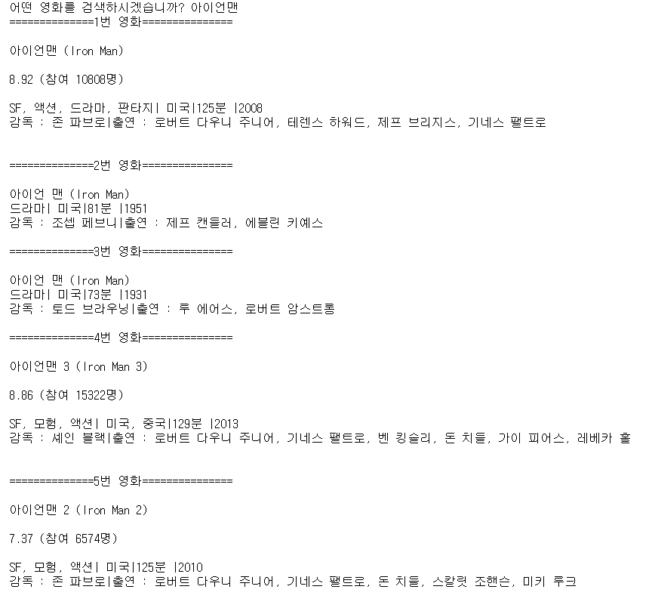
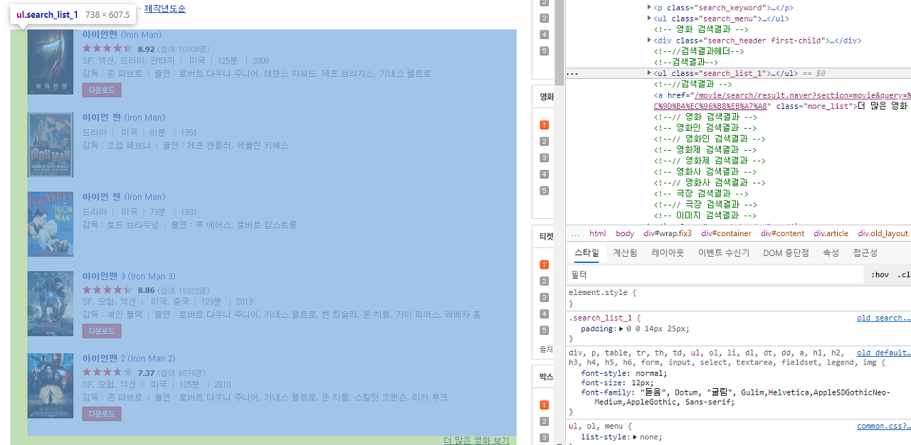
03
키워드 추출
3.1 키워드 추출 개요
‘네이버 영화’ 에서 크롤링 후 데이터 추출
크롤링 코드
크롤링 진행 후 검색 결과 화면

Slide 2
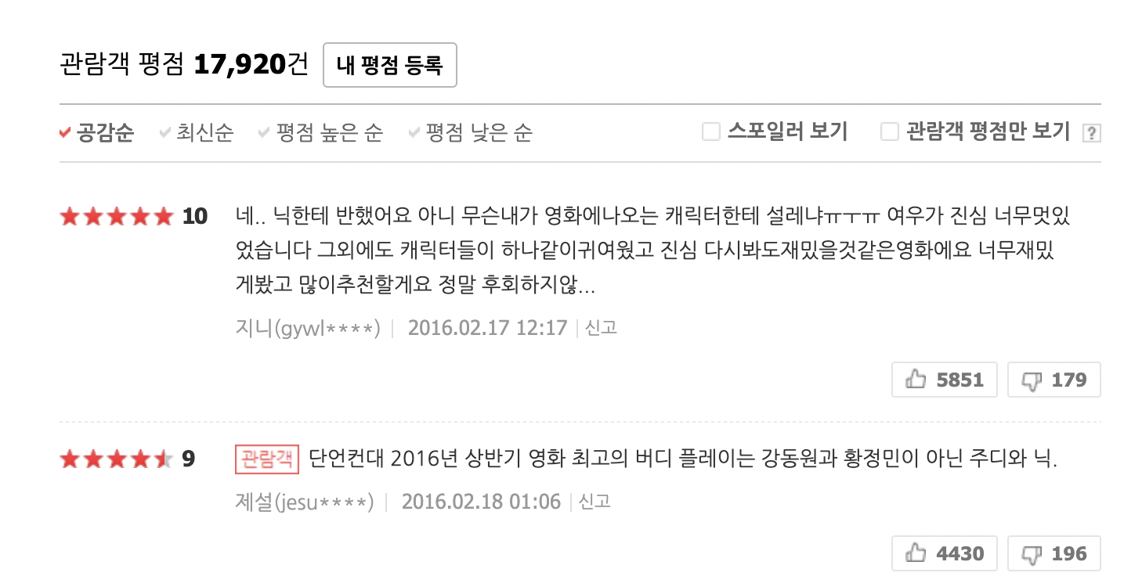
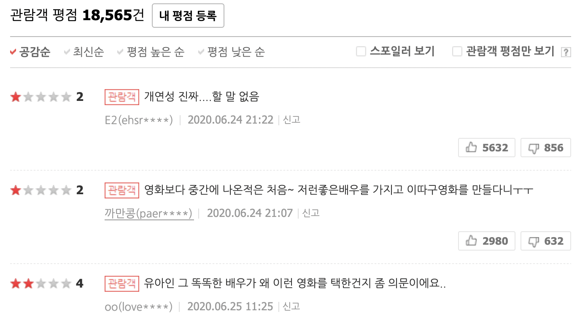
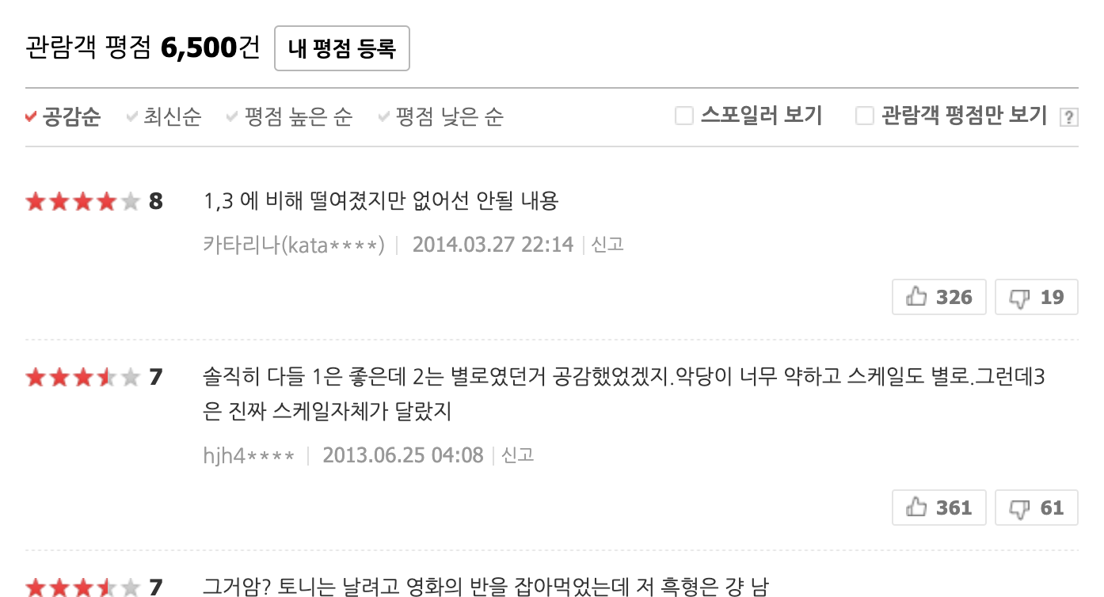
03
키워드 추출
3.1 키워드 추출 개요
-데이터 선택 기준
: 다양성을 위해 긍정, 부정, 리뷰 개수 많은 영화, 적은 영화로 나눠서 학습
<주토피아> 평점 : 9.36
<살아있다> 평점 : 4.13
<아이언맨2> 평점 : 7.37
높은 평점, 리뷰 개수 많음
낮은 평점, 리뷰 개수 많음
중간 평점, 리뷰 개수 적음

Slide 3
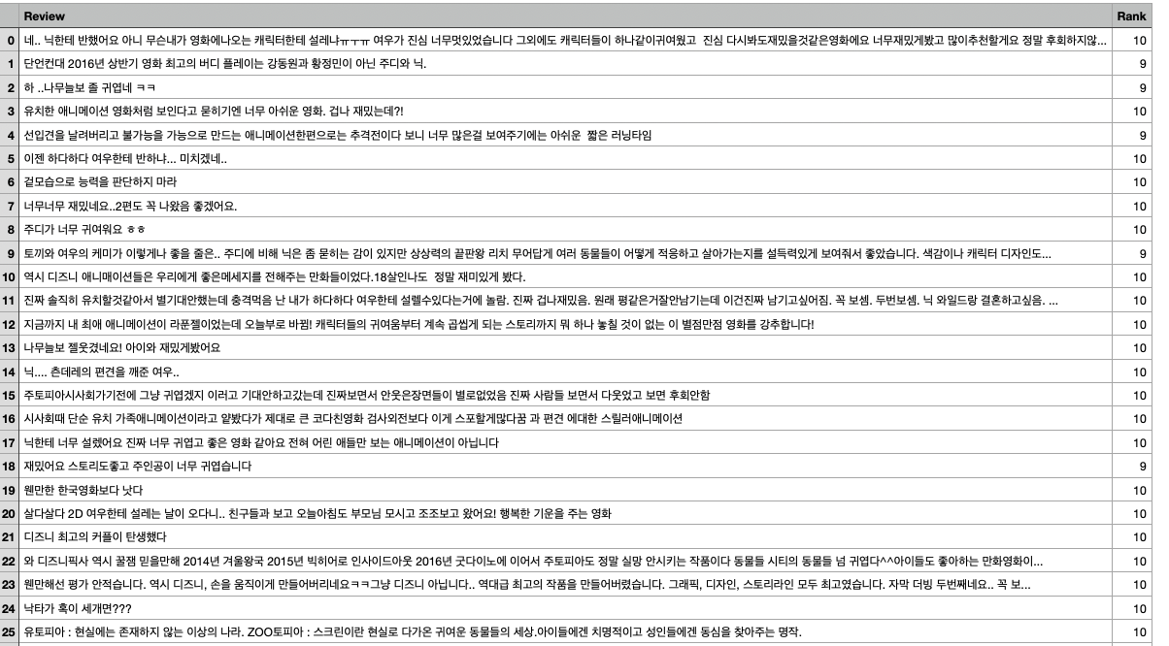
03
키워드 추출
3.1 키워드 추출 개요
- 크롤링 진행 후 리뷰 & 평점 데이터 csv 파일로 저장

Slide 4
03
키워드 추출
3.2 데이터 전처리
01
한글 표현만 남기기
02
형태소 분석
03
한 글자, 불용어 제거
04
최소 횟수 이하 단어 제거

Slide 5
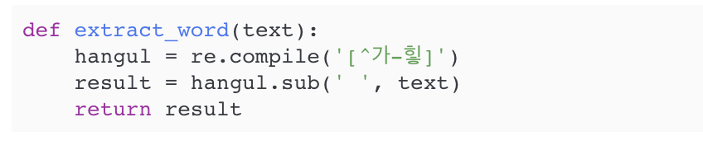
03
키워드 추출
3.2 데이터 전처리
1. 한글 표현만 남기기
- 정규표현식 통해 특수문자와 영어표현 제거

Slide 6
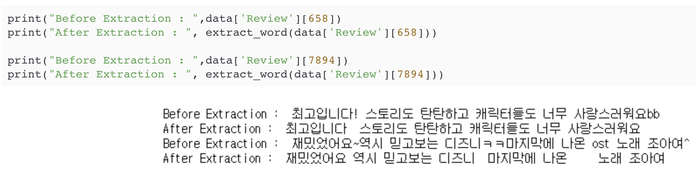
03
키워드 추출
3.2 데이터 전처리
1. 한글 표현만 남기기
특정 리뷰를 통해 전&후 비교
의미 없는 기호, 이모티콘, 초성, 영어표현들 제거

Slide 7
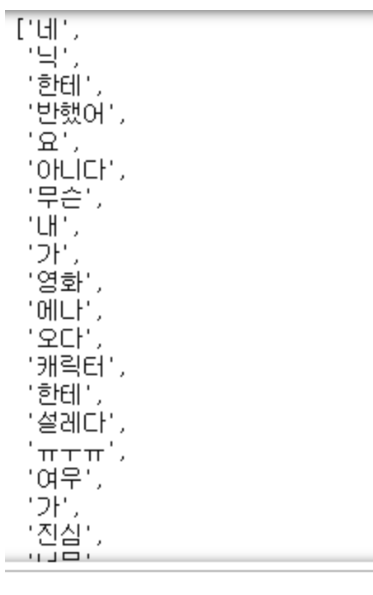
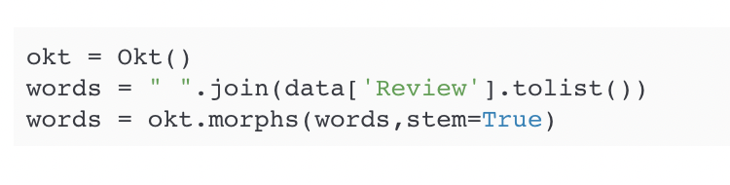
03
키워드 추출
3.2 데이터 전처리
2. 형태소 분석
Okt 모델 사용

Slide 8
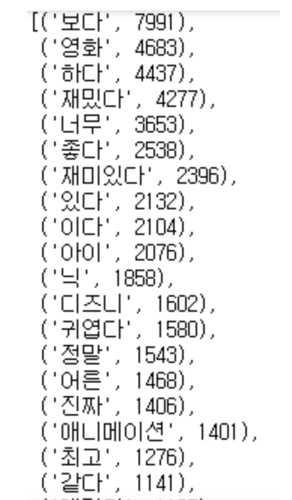
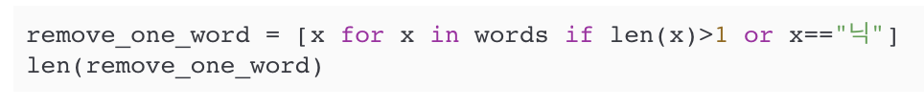
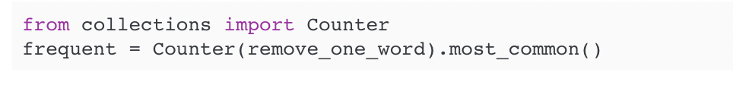
03
키워드 추출
3.2 데이터 전처리
3. 한 글자, 불용어 제거
조사, 의미 없는 단어들 제거
영화 주토피아 전처리 코드로 클래스화 할 때는 해당 부분 제거
2) collections의 Counter 객체 이용 -> 단어 별 빈도 확인
불용어가 많이 추출되었음을 확인

Slide 9
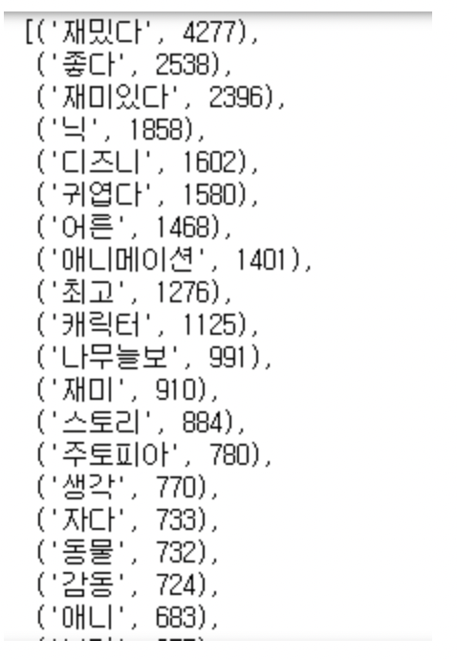
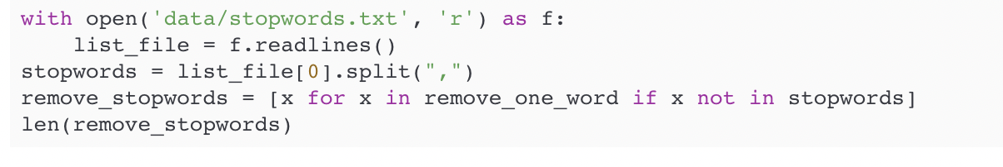
03
키워드 추출
3.2 데이터 전처리
3) 불용어 리스트 생성 -> 해당 형태소 제거
불용어 제거 후 훨씬 의미 있는 단어 추출됨

Slide 10
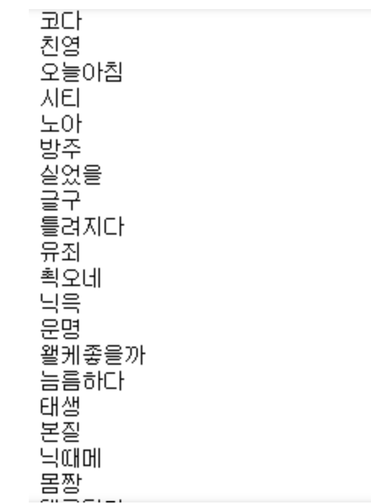
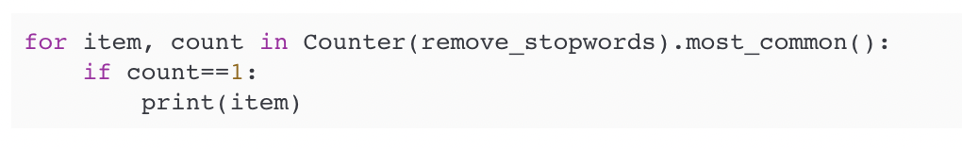
03
키워드 추출
3.2 데이터 전처리
4. 최소 횟수 이하 단어 제거
빈도수가 적은 단어들 (오타, 잘못된 띄어쓰기) 제거

Slide 11
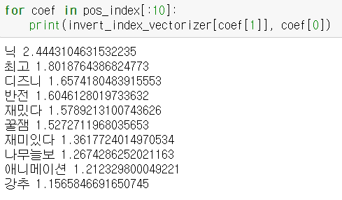
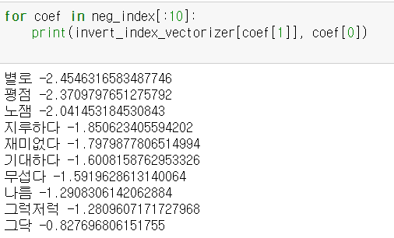
03
키워드 추출
3.3 Logistic Regression 모델
로지스틱 회귀모델에 각 리뷰와 긍/부정 결과를 학습시킨 뒤, 모델에서 각 단어의 coefficient를 확인하면
이 단어가 긍정을 야기했는지, 부정을 야기했는지 확인할 수 있음.
<“주토피아” 긍정 리뷰 로지스틱 회귀분석 결과>
<“주토피아” 부정 리뷰 로지스틱 회귀분석 결과>
Notes:
앞서 전처리를 했다면 이제는 키워드를 추출하는 과정입니다. 전처리한 데이터는 앞팀에서 만든 모델을 사용하여 긍정/부정을 라벨링 해주었습니다. 저희는 키워드 추출을 위해 TextRank와 로지스틱회귀를 이용하였습니다. 로지스틱회귀 모델을 통해서도 키워드를 추출할 수 있는데 이는 학습을 역이용하는 것으로, 모델에 각 리뷰와 긍/부정 결과를 학습시킨 뒤 모델에서 각 단어의 coeficient 계수를 확인하면 이 단어가 긍정을 야기했는지, 부정을 야기했는지 파악할 수 있습니다. 이를 이용하여, 각 긍정/부정별로 키워드를 추출하는 과정을 거칩니다.

Slide 12
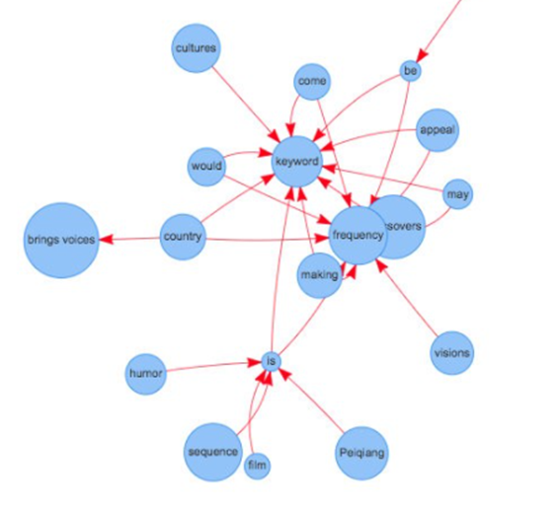
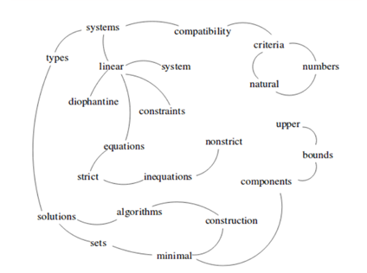
03
키워드 추출
3.4 TextRank 알고리즘
PageRank를 기반으로 단어 그래프를 만들어 키워드를 추출하는 알고리즘
Notes:
Textrank는 페이지랭크기반으로 단어 그래프를 만들어 키워드를 추출하는 알고리즘입니다.

Slide 13
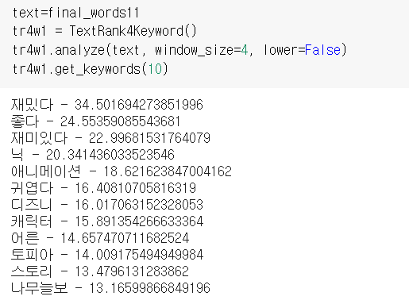
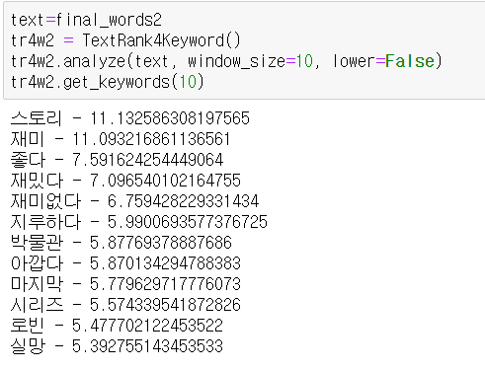
03
키워드 추출
3.4. TextRank 알고리즘
<“주토피아” 긍정 리뷰 TextRank 결과>
<“주토피아” 부정 리뷰 TextRank결과>
Notes:
Textrank로 추출한 결과는 다음과 같습니다. 둘 다 영화의 키워드를 추출하는데는 문제 없지만, 다음의 문제점들 때문에 어떤 모델을 사용해야 할 지 고민을 많이 했습니다.

Slide 14
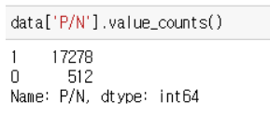
03
키워드 추출
3.5. Logistic Regression의 한계점
‘주토피아’ 리뷰를 긍, 부정으로 분류한 결과,
긍정리뷰(1)는 약 17000개, 부정리뷰(0)는 약 500개
Notes:
먼저 로지스틱회귀의 한계점을 보여드리겟습니다.
- 주토피아 처럼 평점이 굉장히 높은 데이터 혹은, 평점이 굉장히 낮은 데이터는 긍/부정 비율이 한쪽으로 과도하게 편향되게 됩니다.

Slide 15
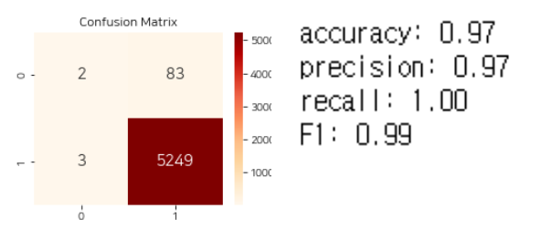
03
키워드 추출
3.5. Logistic Regression의 한계점
혼돈행렬 확인 결과, 데이터가 긍정에 과도하게 편향되어정확도가 0.97로 매우 높게 나오므로 긍부정 데이터의 비율 조정이 필요함.
Notes:
이 과정에서 모델입장에서는 다른 한쪽의 데이터가 턱없이 부족하게 되고, 다음 혼돈행렬처럼 결과가 한쪽으로 쏠리게 됩니다. 정확도가 굉장히 높지만 사실 데이터수가 긍정쪽이 어마어마하게 많기 때문에, 모든 데이터들을 긍정데이터라고 예측해도 대부분 맞기 때문에 생긴 현상입니다. 실제로 혼돈행렬을 확인해보면 부정리뷰인데 부정이라고 생각하는 경우는 굉장히 적습니다. 따라서 데이터가 없는 쪽을 기준으로 비율을 반반으로 맞춰주는 작업이 필요했습니다.

Slide 16
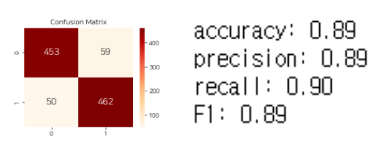
03
키워드 추출
3.5. Logistic Regression의 한계점
그러나 긍부정 데이터 비율을 조정할 경우, 긍정 데이터 수가 현저히 줄어들어 상당한 양의 데이터 손실 발생
(긍정 데이터 약 17000개 → 500개)
Notes:
이 과정을 거치니 정확도는 떨어진 것처럼 보이지만, 긍정은 대체로 긍정으로, 부정은 대체로 부정으로 잘 학습한 것 같습니다. 하지만 이 과정에서 긍정의 17000개의 데이터가 500여개로 줄어들어 막대한 데이터 손실이 있었습니다.

Slide 17
03
키워드 추출
3.6. TextRank의 한계점
<“주토피아” 부정 리뷰 TextRank결과>
부정 리뷰임에도 불구하고 ‘스토리’,’재미‘,’좋다＇등과 같은 긍정적인 키워드들이 높은 값을 가지고 추출 된 것을 확인할 수 있음
이는 부정을 야기한 키워드가 아닌, 많은 빈도로 리뷰에 등장한 키워드들이 추출되었기 때문
즉, TextRank 사용 시에는 추출된 키워드만을 보고 긍정 리뷰의 키워드인지, 부정 리뷰의 키워드인지 직관적으로 파악하기 어려움.
Notes:
다음은 텍스트랭크입니다. 로지스틱이 긍정과 부정을 한번에 학습하였다면, 텍스트랭크는 긍정데이터와 부정데이터를 분류하여 각각 추출을 진행해야 했습니다. 따라서 어떤 단어가 긍정을 야기한 키워드다, 부정을 야기한 키워드다라기보다는 그저 각 집합에서 빈도가 많은 단어들이 선택되는 결과를 보여주었습니다. 이런 단어들은, 대체로 감정을 좌우하는 요소가 아닌 사실상 많이 나올 수밖에 없는 단어들이었습니다.

Slide 18
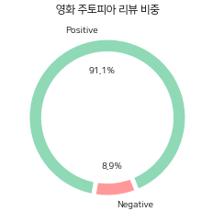
04
시각화 및 결론
4.1 영화 “주토피아“ 분석 결과 비교
Notes:
모델을 선택하기 위해 같은 영화 여러 개를 각각의 방법으로 키워드를 추출한뒤 비교해 보았습니다. => 사진 보여주면서 비교

Slide 19
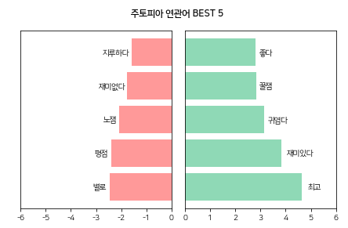
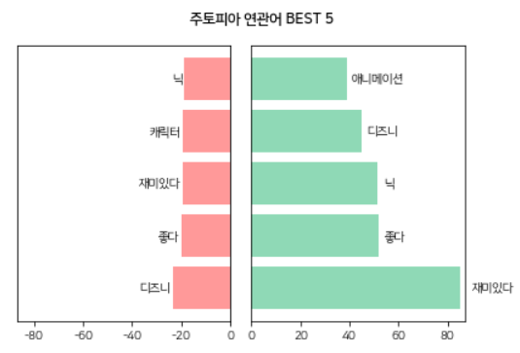
04
시각화 및 결론
4.1 영화 “주토피아“ 분석 결과 비교
<로지스틱 회귀 분석>
<TextRank>

Slide 20
04
시각화 및 결론
4.1 영화 “주토피아“ 분석 결과 비교
<로지스틱 회귀 분석>
<TextRank>
Notes:
결론적으로는 데이터 손실이 있지만, 결과가 더 직관적이고 긍정/부정에 영향을 많이 준 단어들을 출력한 로지스틱회귀가 저희의 취지와 잘 맞는다고 생각해 로지스틱회귀모델을 선택하였습니다. 그럼 다음으로는 로지스틱회귀모델을 이용하여 여러 영화들의 키워드를 추출한 결과를 보여드리겠습니다.

Slide 21
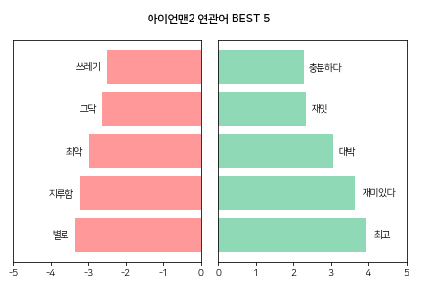
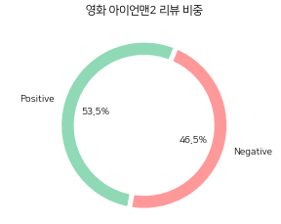
04
시각화 및 결론
4.2 영화 “아이언맨 2“ 분석 결과 비교

Slide 22
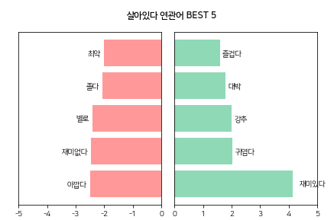
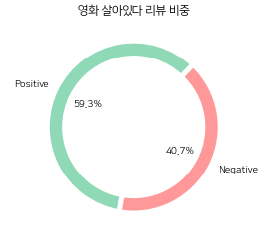
04
시각화 및 결론
4.3 영화 “살아있다“ 분석 결과 비교

Slide 23
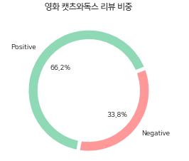
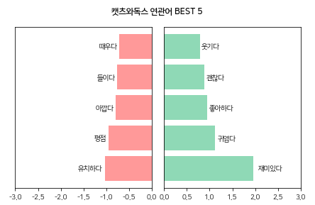
04
시각화 및 결론
4.4 영화 “캣츠와 독스“ 분석 결과 비교

Slide 24
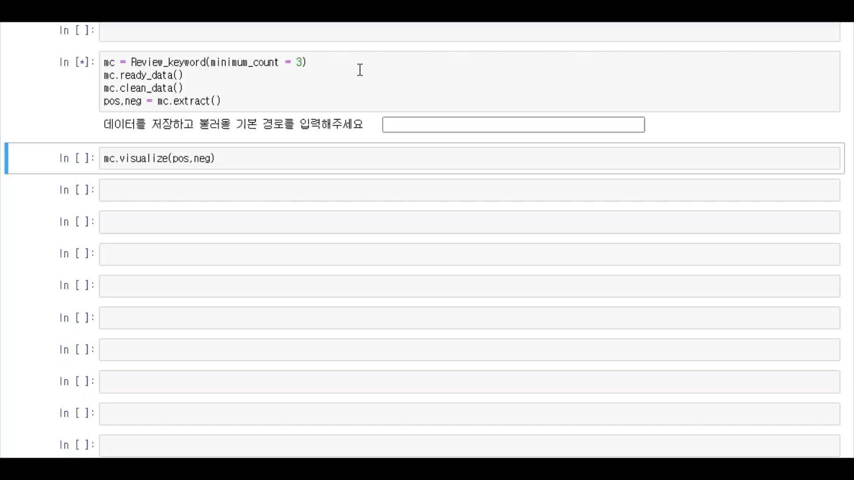
04
시각화 및 결론
4.5 코드 시연 영상

Slide 25
THANK YOU! 들어 주셔서 감사합니다 :)

